Slide 1



2025年度广州市科技计划项目
申报指南宣讲会
2024年4月26日

Slide 2
目 录
一、2025年度市科技计划项目指南总体安排
二、8个专题项目申报指南解读
三、项目预算编制和管理
四、交流答疑

Slide 3


一、2025年度市科技计划项目
指南总体安排

Slide 4
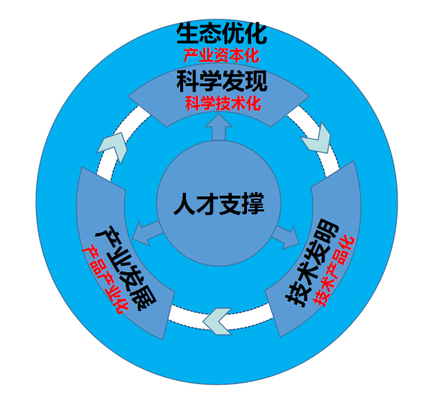
以创新逻辑构建科技计划体系
广州市科技计划项目管理办法（穗科规字〔2023〕1号）
http://kjj.gz.gov.cn/gkmlpt/content/8/8799/post_8799121.html#275
广州市科技计划项目经费管理办法（穗科规字〔2023〕2号）
http://kjj.gz.gov.cn/gkmlpt/content/8/8799/post_8799061.html#275
围绕“科学发现、技术发明、产业发展、人才支撑、生态优化”全链条创新发展路径。
搭建科技计划体系，形成基础研究计划、重点研发计划、企业创新计划、人才支撑计划和创新环境计划5大计划，共同构成推动创新发展的“四梁八柱”。

Slide 5
以“3+3”经费支持方式优化科技资源配置
3种“前资助”方式
3种“后补助”方式
竞争性前资助
协议类前资助
定向组织前资助
政策性后补助
创新大赛后补助
绩效评价后补助

Slide 6
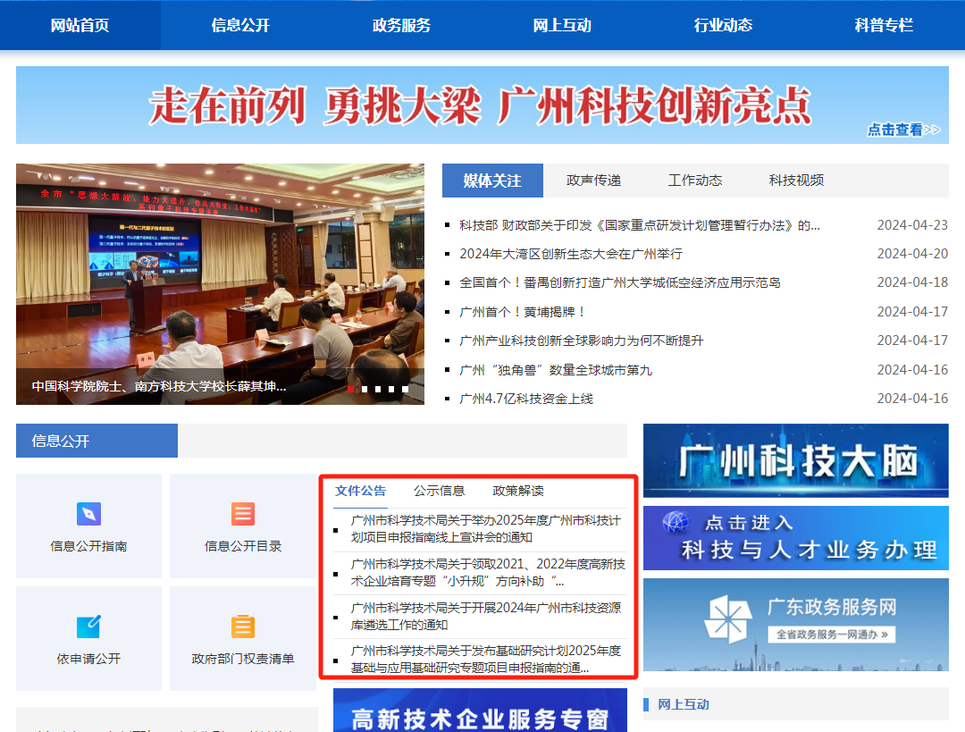
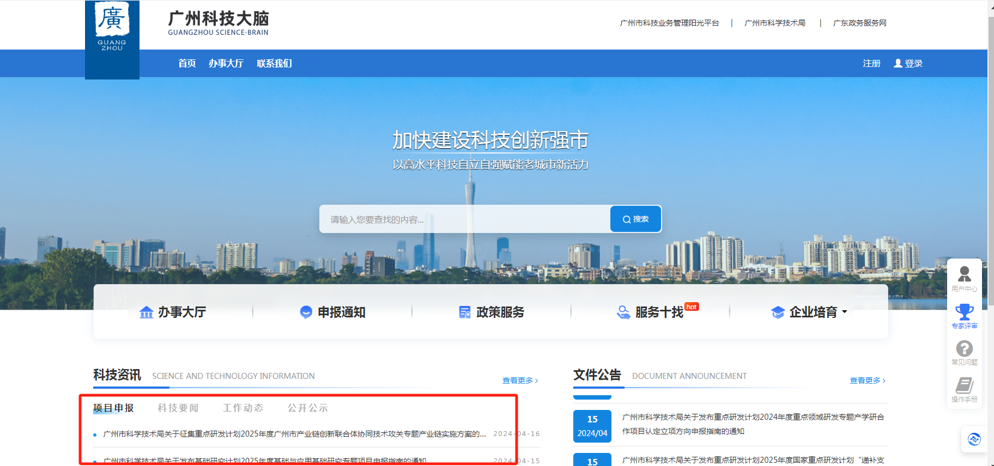
统一发布项目申报指南4月15日
8个科技专题
基础研究计划
2025年度基础与应用基础研究专题
2025年度市校（院）企联合资助专题
重点研发计划
2025年度农业和社会发展科技专题
2024年度重点领域研发专题产学研合作项目认定立项方向
2025年度国家重点研发计划“递补支持”专题
2025年度广州市产业链创新联合体协同技术攻关专题产业链实施方案征集
创新环境计划
2025年度科普专题（科普品牌项目）
2025年度农村科技特派员专题

Slide 7
申报注意事项
申报条件
项目牵头申报单位（以下简称申报单位）应为在广州市行政区域内登记注册的具有独立法人资格的机构，或在我市视同法人单位统计的企业非法人分支机构。视同法人单位统计的企业非法人分支机构应在广州市市场监督管理机关领取《营业执照》，具有独立经营场所，以该分支机构的名义独立开展生产经营活动一年（含）以上，且在广州地区“纳统”。
申报单位应具有组织开展市科技计划项目的基本条件，不存在注销、迁出、歇业、吊销、破产等情况。
项目负责人（项目组成员第1名）在研和当年新申报市科技计划项目只能依托同一个单位；项目负责人除中国科学院院士和中国工程院院士外，原则上年龄不超过60周岁（指1964年1月1日及以后出生）。
*不适用于重点领域研发专题产学研合作项目认定立项方向、广州市产业链创新联合体协同技术攻关专题产业链实施方案征集

Slide 8
申报注意事项
申报条件
申报单位、合作单位及项目负责人未在科技违法违规、科研失信等信用惩戒期内。
项目不存在多头申报、重复申报。符合财政和科技等部门的查重规定。
项目涉及科技伦理、科技安全（如临床研究、生物安全、信息安全等）和科技保密相关问题的，申报单位须严格执行国家有关法律法规和伦理原则，完成相关审查工作；项目负责人在项目任务书签订环节，须提供符合国家有关法律法规和伦理准则要求的审查批准文件，项目承担单位负责审核批准文件的真实性和有效性
*不适用于重点领域研发专题产学研合作项目认定立项方向、广州市产业链创新联合体协同技术攻关专题产业链实施方案征集

Slide 9
申报注意事项
申报限制
作为申报单位存在2024年1月15日已到期，且未按要求提交验收材料的市科技计划项目的，不得新申报竞争性前资助项目。其中，申报单位为高校的，限制到二级院系。
作为项目负责人2023年度及以后（基于“广州科技大脑”申报的项目）同一科技计划类别内，在研和新申报项目累计不得超过 1 项；作为项目负责人已有2022年度及以前（基于“广州市科技业务管理阳光政务平台”申报的竞争性项目）在研项目的，暂不受理新项目申报。市校（院）企联合资助项目不受以上限制。
  “在研”项目是指，在申报新市科技计划项目前，存在未完成项目验收流程或终止流程的竞争性项目。2023年度的竞争性项目待完成任务书签订的项目视同“在研”。
五大计划
基础研究计划
重点研发计划
企业创新计划
人才支撑计划
创新环境计划
*不适用于重点领域研发专题产学研合作项目认定立项方向、广州市产业链创新联合体协同技术攻关专题产业链实施方案征集

Slide 10
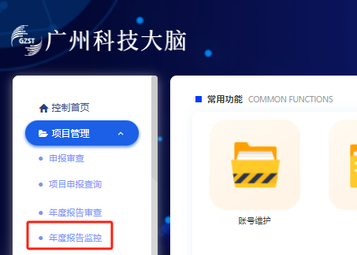
申报注意事项
申报限制
根据《广州市科技计划项目管理办法》（穗科规字〔2023〕1号），“广州科技大脑”在研项目需按《广州市科学技术局关于加快提交2023年度工作情况报告的通知》（http://kjj.gz.gov.cn/xxgk/zwdt/tztg/wjgg/content/post_9544415.html）要求，在2024年4月20日前完成2023年度的年度情况报告（纳入全过程管理简政放权改革的项目无需提交）。申报单位应及时完成审核，以免影响项目申报推荐工作。其中，申报单位为高校的，限制到二级院系。
  项目年报提交范围说明，属于以下任意情形的，无需提交上一实施年度情况报告：
  一是纳入全过程管理简政放权改革的项目无需提交；
  二是实施期未满一年的无需提交；
  三是2023年度以前（基于“阳光平台”申报的）在研项目无需提交；
  四是项目验收当年不需要提交（项目结束日期的次日所属年度，为“验收当年”；如项目结束日期为2024年12月31日，则“验收当年”为2025年）。
*不适用于重点领域研发专题产学研合作项目认定立项方向、广州市产业链创新联合体协同技术攻关专题产业链实施方案征集

Slide 11
申报注意事项
申报材料
全流程网上申报，不需要提交纸质材料。
申报单位为视同法人单位统计的企业非法人分支机构，须在单位注册“广州科技大脑”前致函市科技局说明情况，并提供《营业执照》和纳统证明材料。
申报单位为企业的，需提供企业2023年度的财务审计报告。确因特殊原因无法及时提供的，需上传相关情况说明，附2022年度的财务审计报告。
与合作单位联合申报的项目，应按照模板签订合作协议。合作协议内容应与所申报项目研究内容密切相关。
*不适用于重点领域研发专题产学研合作项目认定立项方向、广州市产业链创新联合体协同技术攻关专题产业链实施方案征集

Slide 12
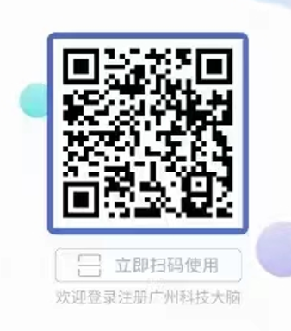
申报注意事项
申报程序
申报单位、合作单位注册。申报单位、合作单位进入“广州科技大脑”按要求完成单位用户注册（新开户），获取单位用户名及密码；已有单位用户账号的，无需另行注册。
单位和申报人信息维护。单位用户登录“广州科技大脑”，完善录入单位信息基本情况。申报人根据需要自行注册账号，完善个人信息。
项目申报。申报人登录“广州科技大脑”，选择该项目专题，在线填写申报材料后，提交至申报单位审核。
单位审核。申报单位对申报材料进行认真审查，确保申报质量，通过后提交至组织单位审核。
审核推荐。组织单位对申报材料进行网上推荐。申报单位如需修改申报信息可与组织单位联系，经组织单位网上推荐的项目不再退回修改。
广州科技大脑：https://gzsti.gzsi.gov.cn

Slide 13
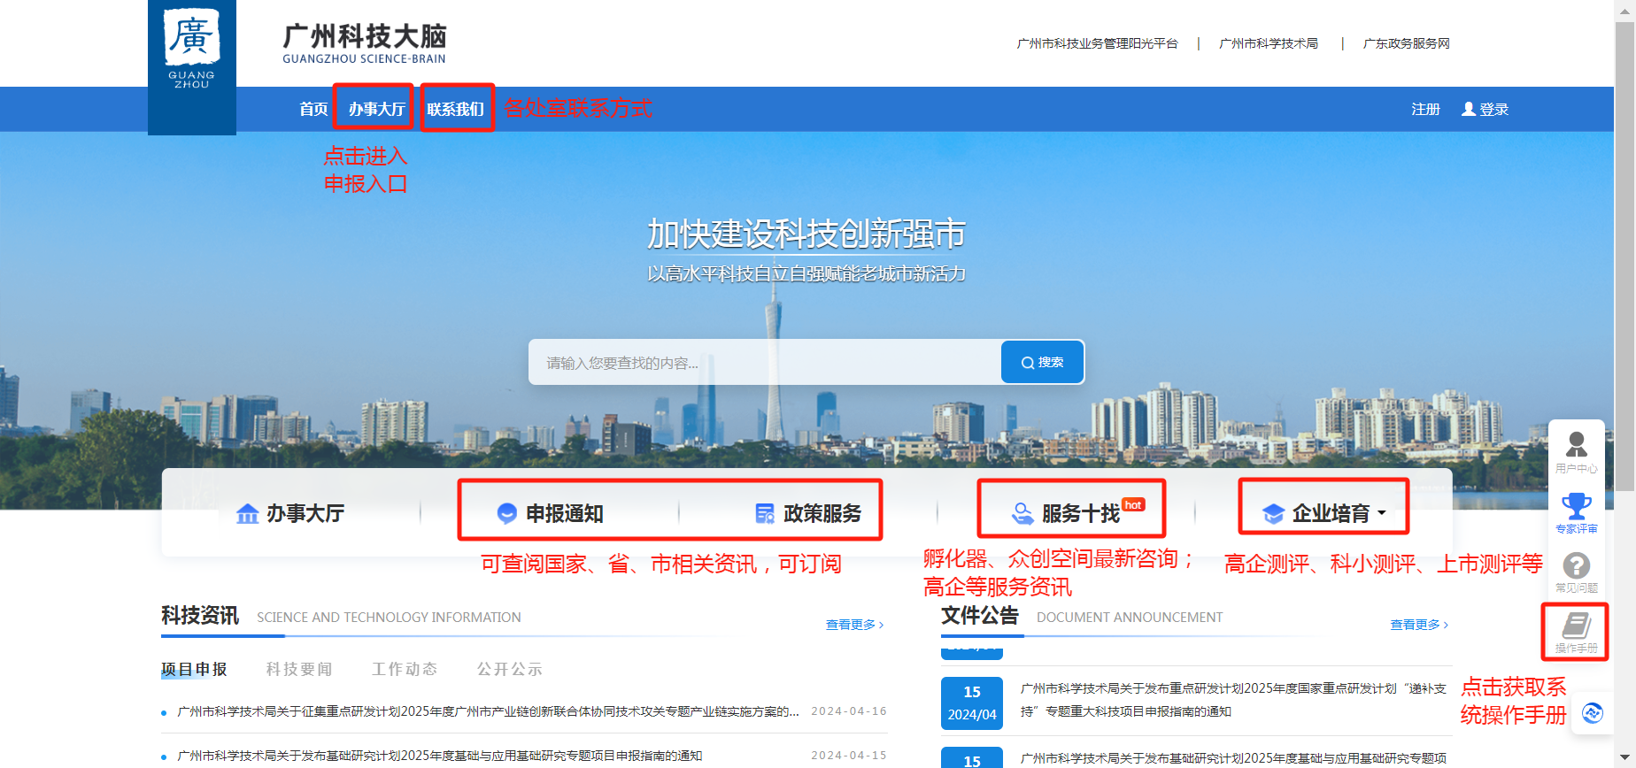
申报系统简介

Slide 14
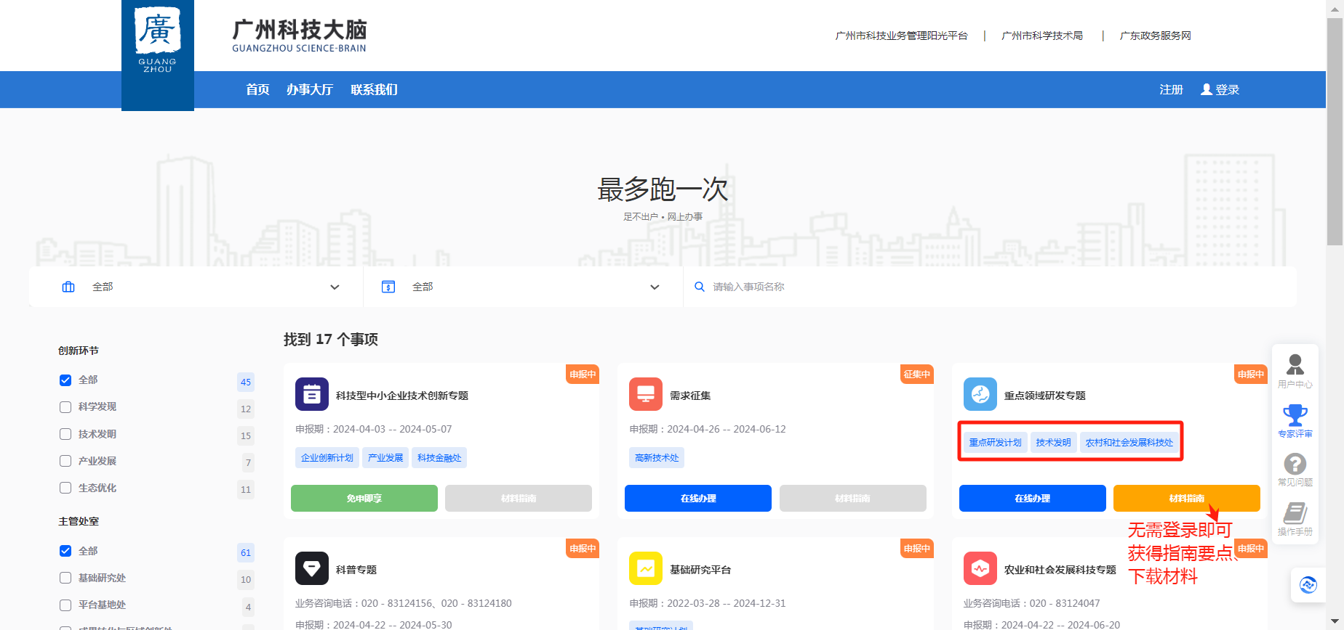
申报系统简介

Slide 15
申报时间
专题 | 网上申报开始 | 网上申报截止 | 组织单位审核截止
基础与应用基础研究专题业务咨询 | 4月22日9:00 | 项目组织单位根据项目遴选时间拟定 | 7月31日18:00 （组织单位上传建议项目清单）
市校（院）企联合资助专题业务咨询 | 4月22日9:00 | 项目组织单位根据项目遴选时间拟定 | 7月31日18:00 （组织单位上传推荐项目清单）
农业和社会发展科技专题业务咨询 | 4月22日9:00 | 6月20日18:00 | 6月24日18:00
重点领域研发专题产学研合作项目认定立项方向业务咨询 | 5月10日9:00 | 常年申报，分批次受理 | 常年申报，分批次受理
国家重点研发计划“递补支持”专题业务咨询 | 4月22日9:00 | 6月3日18:00 | 6月7日18:00
广州市产业链创新联合体协同技术攻关专题产业链实施方案征集业务咨询 | 4月26日9:00 | 6月12日18:00 | 6月17日18:00
科普专题业务咨询 | 4月22日9:00 | 5月30日18:00 | 6月6日18:00
农村科技特派员专题业务咨询 | 4月22日9:00 | 6月17日18:00 | 6月21日18:00

Slide 16
申报联系方式
咨询类型 | 联系方式
基础与应用基础研究专题业务咨询 | 基础研究处 蒋韬略，83124150；李 磊，83124052。
市校（院）企联合资助专题业务咨询 | 基础研究处 李 兴，83124149；王洁桦，83124152
农业和社会发展科技专题业务咨询 | 农业和社会发展科技处 1. 乡村振兴科技领域：刘晓辉，83124045、83124047； 2. 社会发展科技领域：冯 杰，83124140、83124048； 3. 生物医药与健康科技领域：张永生，83124046、83124145。
重点领域研发专题产学研合作项目认定立项方向业务咨询 | 产学研结合处 吴家锐，83124065；莫晓波，83124064。
国家重点研发计划“递补支持”专题业务咨询 | 1. 高新技术方向（高新技术处）：杨欣卉，83124132； 2. 农业和社会发展科技方向（农业和社会发展科技处）：刘晓辉，83124047。
广州市产业链创新联合体协同技术攻关专题产业链实施方案征集业务咨询 | 1. 高新技术方向（高新技术处）：杨欣卉，83124132； 2. 农业和社会发展科技方向（农业和社会发展科技处）：刘晓辉，83124047。
科普专题业务咨询 | 引进智力与管理处 王春艳，83124156；袁耀飞，83124180。
农村科技特派员专题业务咨询 | 农业和社会发展科技处 刘晓辉，83124045、83124047。
项目申报限制咨询 | 资源配置与管理处 张文怡，83124139
单位注册信息维护咨询 | 广州市科技项目评审中心 戴贵宝 83588209
申报系统技术支持 | 83124114、83124194

Slide 17
二、8个专题项目申报指南解读
1. 2025年度基础与应用基础研究专题项目申报指南
2. 2025年度市校（院）企联合资助专题项目申报指南
3. 2025年度国家重点研发计划“递补支持”专题重大科技项目申报指南
4. 2025年度农业和社会发展科技专题项目申报指南
5. 2025年度广州市产业链创新联合体协同技术攻关专题产业链实施方案征集通知
6. 2024年度重点领域研发专题产学研合作项目认定立项方向申报指南
7. 2025年度科普专题（科普品牌项目）申报指南
8.2025年度农村科技特派员专题项目申报指南

Slide 18
谢 谢 观 看 !

